Slide 1
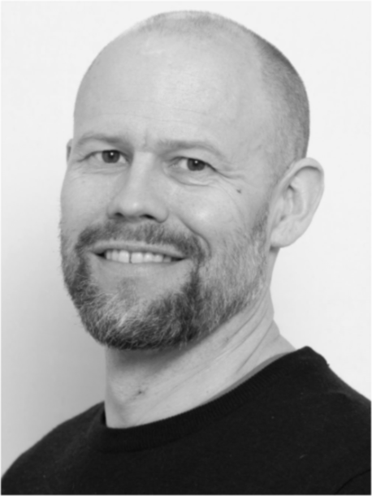
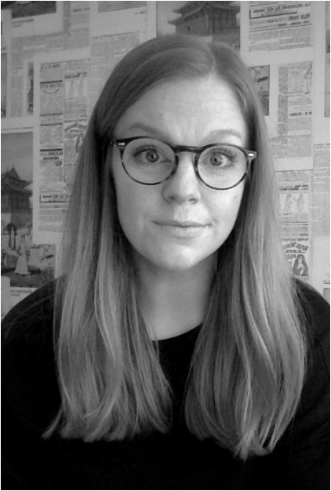
EpN UiO
Notes:
Fjern årshjul. Få inn timeline. Få inn så mye som mulig av hva som forventes av HF. /fak: fakkoorodinator. Lag en smørbrødliste. Lag et bilde av rollene a la det som var i SLN.

Slide 2
Siden sist

Slide 3
Siden sist
Fakultetenskoordinatorene har svart ut sine første 3 bestillinger:
  Alle institutt har utnevnt en “EpN-kontakt”
  Alle institutt har svart på kartleggingsnettskjema
  Alle fakultet har meldt tilbake om sin kommunikasjonsplan

Slide 4
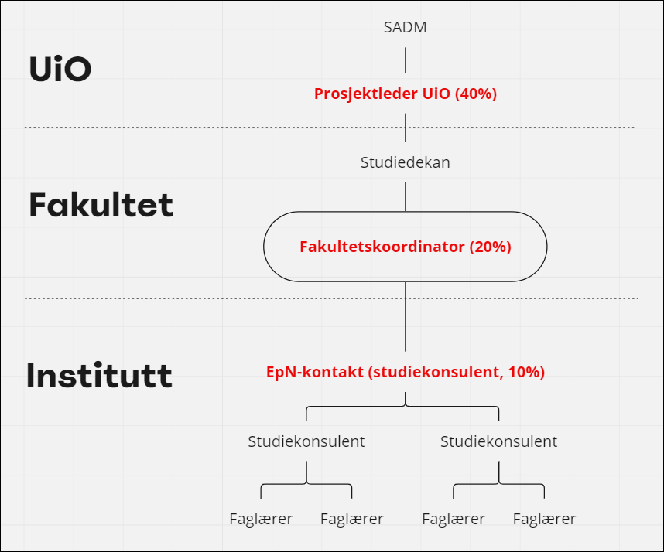
Forvaltningsstruktur EpN UiO (i prosjekt)

Slide 5
Siden sist
Fakultetenskoordinatorene har svart ut sine første 3 bestillinger:
  Alle institutt har utnevnt en “EpN-kontakt”
  Alle institutt har svart på kartleggingsnettskjema
  Alle fakultet har meldt tilbake om sin kommunikasjonsplan
Jevnlige møter med fakultetskoordinatorer/jevnlige møter med USIT og AKS

Slide 6
Siden sist
Fakultetenskoordinatorene har svart ut sine første 3 bestillinger:
  Alle institutt har utnevnt en “EpN-kontakt”
  Alle institutt har svart på kartleggingsnettskjema
  Alle fakultet har meldt tilbake om sin kommunikasjonsplan
Jevnlige møter med fakultetskoordinatorer/jevnlige møter med USIT og AKS
Presentert EpN for SKI-TU

Slide 7
Neste steg:
  Se implementeringsplan: Foreslå en EpN-arbedsflyt for delatkerfakultetene

Slide 8
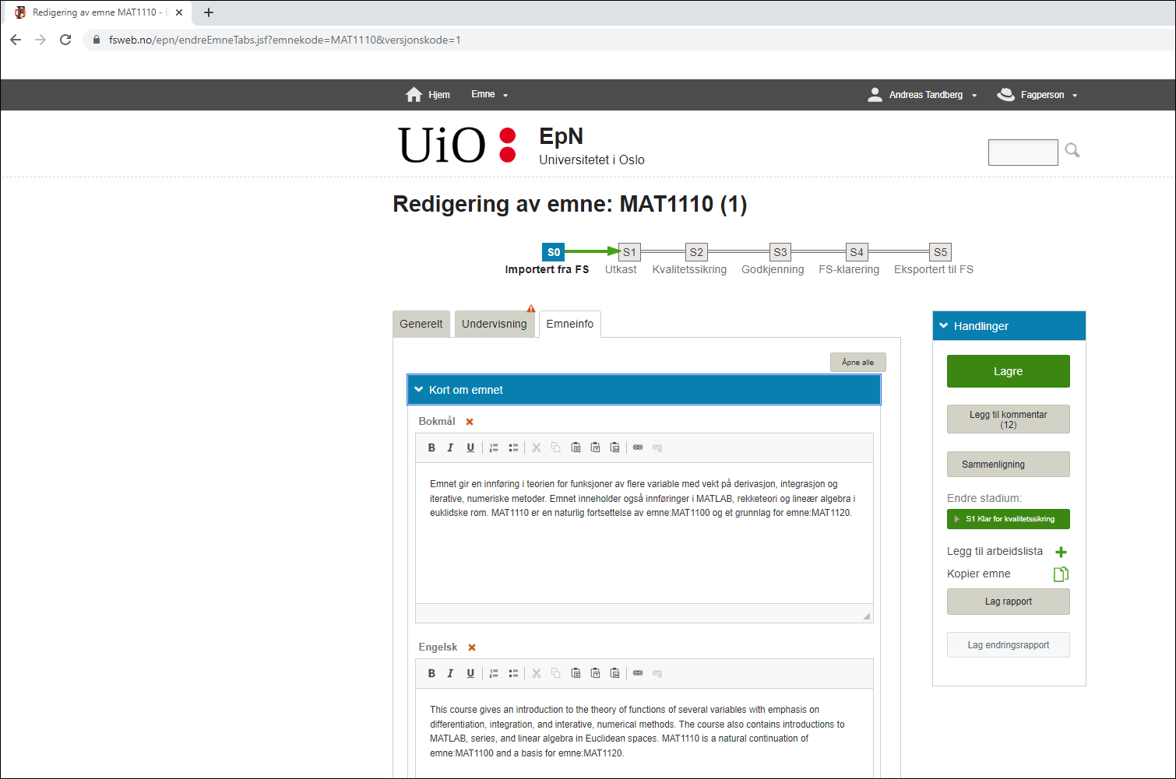

Slide 15
UiOs anbefaling

Slide 23
“fagperson"
(institutt)

Slide 24
“fagperson"
(institutt)
"Godkjenner"
(institutt)

Slide 25
“fagperson"
(institutt)
"Godkjenner"
(institutt)
"FS-klarerer"
(fakultet)

Slide 26
“fagperson"
(institutt)
"Godkjenner"
(institutt)
"FS-klarerer"
(fakultet)

Slide 27
EpN-roller med forklaring
“Fagperson”:
  Alle UiO-ansatte har automatisk denne rollen i EpN. “Fagperson”-rollen trenger ikke tildeles. EpN-Rollen bør fylles av faglærer eller studiekonsulent ved institutt, altså de som jobber med å plotte endringer på emnesiden i vortex i dag. De skal gjøre den same jobben i EpN som de gjorde I Vortex.
“Godkjenner”:
  Denne rollen må tildeles av UiO til aktuelle ansatte. Dette kan typisk være studiekonsulent(er) som har overordnet ansvar for å kvalitetsjekke emnebeskrivelsene på et institutt (samme person som “EpN-kontakt”?)
“FS-klarerer”
  Denne rollen må tildeles av UiO til aktuelle ansatte. Dette kan typisk være studieadminsitrativ(e) på fakultet, f.eks. FS-koordinator. Har det overordnede ansvar for å kvalitetsjekke emnebeskrivelsene på fakultet før emnebeskrivelsene sendes tilbake til FS.

Slide 28
Forslag til arbeidsflyt og frister:
EpN åpner
Publisering
1/12
20/5
2022
2023

Slide 29
Forslag til arbeidsflyt og frister:
EpN stenger
Frist FS-klarerer
EpN åpner
Publisering
1/12
3/4
20/5
2022
2023

Slide 30
Forslag til arbeidsflyt og frister:
EpN stenger
Frist FS-klarerer
EpN åpner
Frist fagperson/
godkjenner
Publisering
1/12
17/3
3/4
20/5
2022
2023

Slide 31
Forslag til arbeidsflyt og frister:
EpN stenger
Infomøter og opplæring
Frist FS-klarerer
EpN åpner
Frist fagperson/
godkjenner
Publisering
1/11
1/12
17/3
3/4
20/5
2022
2023

Slide 32
Viktig:
Hvor mange høstemner har fakultetet?
Hvor mange ansatte har fakultetet til å bemanne de tre EpN-rollene ”fagperson", "godkjenner" og "FS-klarerer"?
Svaret på spørsmål 2 avgjør fristene i arbeidsflyten

Slide 33
10 ”redigere”, 5 ”godkjennere” og 3 ”FS-klarerere”:
EpN stenger
Infomøter og opplæring
Frist FS-klarerer
EpN åpner
Frist fagperson/
godkjenner
Publisering
1/11
1/12
17/3
3/4
20/5
2022
2023

Slide 34
20 “redigere”, 10 ”godkjenner” og 1 “FS-klarerer”:
EpN stenger
Infomøter og opplæring
Frist FS-klarerer
EpN åpner
Frist fagperson/
godkjenner
Publisering
1/11
1/12
17/2
3/4
20/5
2022
2023

Slide 35
Viktig:
Hvor mange høstemner har fakultetet?
Hvor mange ansatte har fakultetet til å bemanne de tre EpN-rollene ”fagperson", "godkjenner" og "FS-klarerer"?
Svaret på spørsmål 2 avgjør fristene i arbeidsflyten
Hvilke fakultet/institutt skal ha med faglærer inni EpN fra nå?

Slide 36
Viktig:
Hvor mange høstemner har fakultetet?
Hvor mange ansatte har fakultetet til å bemanne de tre EpN-rollene ”fagperson", "godkjenner" og "FS-klarerer"?
Svaret på spørsmål 2 avgjør fristene i arbeidsflyten
Hvilke fakultet/institutt skal ha med faglærer inni EpN fra nå?

Slide 37
Forslag til arbeisflyt og frister:
EpN stenger
Infomøter og opplæring
Frist FS-klarerer
EpN åpner
Frist fagperson/
godkjenner
Publisering
1/11
1/12
17/3
3/4
20/5
2022
2023

Slide 38
Forslag til arbeisflyt og frister:
EpN stenger
Infomøter og opplæring
Frist FS-klarerer
EpN åpner
Frist fagperson/
godkjenner
Publisering
1/11
1/12
17/3
3/4
20/5
2022
2023
Notes:
Vi må rigge informasjon og opplæring utfra hvem vi prater til: bare studiekonsulenter eller både studiekonsulenter og faglærer?

Slide 39
Neste bestilling til fakultetskoordinatorene:
Hvert fakultet melder tilbake hvem som skal ha rollen “godkjenner” og “FS-klarerer”. Skal “godkjenner” være på instituttnivå og FS-klarerer på fakultetsnivå? Skal begge roller være på instituttnivå? Vi trenger navneliste.

Slide 40
Neste bestilling til fakultetskoordinatorene:
Hvert fakultet melder tilbake hvem som skal ha rollen “godkjenner” og “FS-klarerer”. Skal “godkjenner” være på instituttnivå og FS-klarerer på fakultetsnivå? Skal begge roller være på instituttnivå? Vi trenger navneliste.
Hvilke fakultet/institutt skal ha med faglærer inn i EpN fra nå? Rollen “fagperson” er noe alle ansatte har. Dere har frihet ved det enkelte institutt mtp hvordan dere fyller rollen “fagperson”.

Slide 41
Neste bestilling til fakultetskoordinatorene:
Hvert fakultet melder tilbake hvem som skal ha rollen “godkjenner” og “FS-klarerer”. Skal “godkjenner” være på instituttnivå og FS-klarerer på fakultetsnivå? Skal begge roller være på instituttnivå? Vi trenger navneliste.
Hvilke fakultet/institutt skal ha med faglærer inn i EpN fra nå? Rollen “fagperson” er noe alle ansatte har. Dere har frihet ved det enkelte institutt mtp hvordan dere fyller rollen “faglærer”.
Hvordan fordeler dere arbeidet ute ved instituttene? Er det de som redigerer i Vortex som skal være “fagperson” også i EpN (anbefales)? Har dere allerede en fordeling ute ved instituttene over hvem som har ansvaret for hvilke emner? Kan vi få en kort beskrivelse av hvordan dette er organisert ved hvert institutt?

Slide 42
Spørsmål til styringsgruppe

Slide 43
Arbeidsflyt
Vi ser det er behov for noen anbefalinger her og ønsker innspill fra styringsgruppa:
  Skal vi overføre fakultetenes/instituttenes arbeidsflyt fra Vortex inn i EpN? Altså: De som jobbet med å plotte endringer i Vortex (faglærer eller studiekonsulent, eller studiekonsulent på oppdrag fra faglærer) fortsetter med på samme måte, bare i EpN? De som har overodnet kontrollansvar i Vortex blir “godkjenner”/”FS-klarerer” i EpN?
  Skal vi kjøre fellesfrister etter MNs mal? Altså: alle fakultet melder inn til UiO hvem som er “godkjenner” og “FS-klarerer”, de får et vindu, 1/12 2022 –3/4 2023 til å gjøre alt av endringer, men ellers styrer de dette selv? Prosjektet tilbyr informasjon og opplæring og arbeidsstuer? Vi er usikre på hvor “imperialistiske” vi bør være som prosjektgruppe.

Slide 44
Kommunikasjonsplan

Slide 45
UiO (prosjektet)

Slide 46
Tiltak/oppgave | Forum og dato | Ansvarlig | Merknad
Informere ledere | Studieledernettverk UiO (mai 22) Utdanningsledere/studieledere deltakerfakultet (mai 22) Kontorsjefmøtet SV (juni 22) SKI-ITU (september 22) Fagråd for IT i utdanning (oktober 2022)
Informere studiekonsulenter | Tilbyr informasjon og opplæring (november 22) Tilbyr arbeidsstuer (desember 22–februar 22)
Informere faglærere | Tilbyr informasjon og opplæring (november 22) Tilbyr arbeidsstuer (desember 22–februar 22)
Informere i Studieweb-nettverk ved deltakerfakultet
Informere andre fakultet

Slide 47
Deltakerfakultetene
Lager egen kommunikasjonsplan?
Prosjektet kan bestilles for informasjon om ønskelig?

Slide 48
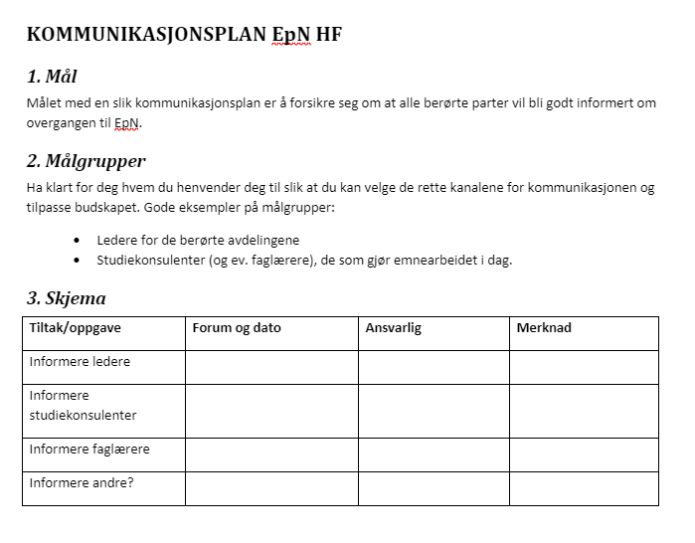

Slide 49
Avgrensninger

